Slide 1
SPORTS IDENTITY OPEN EDUCATIONAL RESSOURCES Presentation MODULE 3
Erasmus project “Sport identity” Coordinator:
-Jean Raymond Marquez, CREPS IDF Vice Director 2015/2020
-Bernard Bronchart, Doc of education sciences, youth and sports inspector, manager of the training project, consultant for citizenship CREPS IDF
-Jean-Pierre HALTER, Doc in Sociology
Director:
-Renato MARINO Motor Science Teacher – CSI School for coaches Trainer
-Giuseppe BASSO SUISM Università di Torino Professor – CSI School of coaches Manager

Slide 2
PRÉSENTATION DE LA FORMATION
Ce module de formation n°3 à destination des animateurs du champ périscolaire et des éducateurs sportifs aborde le principe de « prévention primaire citoyenne par le sport », afin de développer les compétences citoyennes, lors des interventions pédagogiques auprès des publics enfants et jeunes.
En France, l’article 100-1 du code du sport dispose que « les activités physiques et sportives constituent un élément important de l’éducation, de la culture, de l’intégration et de la vie sociale. Elles contribuent notamment à la lutte contre l’échec scolaire, et à la réduction des inégalités sociales et culturelles, ainsi qu’à la santé. La promotion et le développement des activités physiques pour tous, notamment pour les personnes handicapées, sont d’intérêt général. »
Face à des problématiques de radicalisation, l’enjeu pour le monde du sport consiste bien à préserver l’universalité de ses valeurs, afin de permettre aux acteurs du sport de promouvoir une citoyenneté active La proposition d’éducation citoyenne par le sport vise un écosystème dans le sport, qui participe à la socialisation et la construction de l’identité sociale des jeunes et au développement de la résilience comme moyen prévention de la radicalisation (protocole sport citoyen).

Slide 3
SPORT - ÉGALITÉ - NEUTRALITÉ - VALEURS - PRÉVENTION La notion de neutralité dans le sport Valeurs universelles et fabrication de la norme en sport
L’intervenant jeunesse ou sport transmet les savoirs suivants:
 | Connaissances | Compétences | Comportements /Mise en œuvre
 | Principes d’éthiques et culture du sport Animer une séance sportive et gestion des groupes Apporter aux apprenants des repères globaux sur les rapports sociaux, la construction de soi et le développement du sentiment d’appartenance Identifier et faire vivre les valeurs du sport, l’esprit sportif et le fair-play Connaître l’écosystème sportif qui participe à la socialisation et à la construction de l’identité sociale des jeunes et au développement de leur résilience. | Être capable de développer une intervention pédagogique « experte » en matière d’éducation et de prévention primaire par le sport à partir de situations repères, de cycles d’apprentissage et d’un protocole sportif citoyen d’évaluation. Être capable de promouvoir les valeurs du sport, les principes démocratiques et de citoyenneté Être capable de développer de la norme sportive autour du juste/injuste, bien et mal/ moral ou amoral | Suggérer des mises en œuvre maîtrisées permettant l’expression et l’intégration de chacun au travers des apprentissages Renforcer le plaisir de pratiquer et le lien entre les membres du groupe Partager les valeurs universelles du sport Faire adhérer aux principes d’égalité de droit en situation sportive

Slide 4
LA CONTRIBUTION À LA CITOYENNETÉ SPORTIVE –
LES VALEURS DU SPORT À TRAVERS LA CHARTE OLYMPIQUE
« L’Olympisme est une philosophie de vie, exaltant et combinant en un ensemble équilibré les qualités du corps, de la volonté et de l’esprit. Alliant le sport à la culture et à l’éducation, l’Olympisme se veut créateur d’un style de vie fondé sur la joie dans l’effort, la valeur éducative du bon exemple, la responsabilité sociale et le respect des principes éthiques fondamentaux universels ».
Aujourd’hui, l’Olympisme s’articule autour de quelques valeurs fondamentales : L’excellence L’amitié Le respect

Slide 5
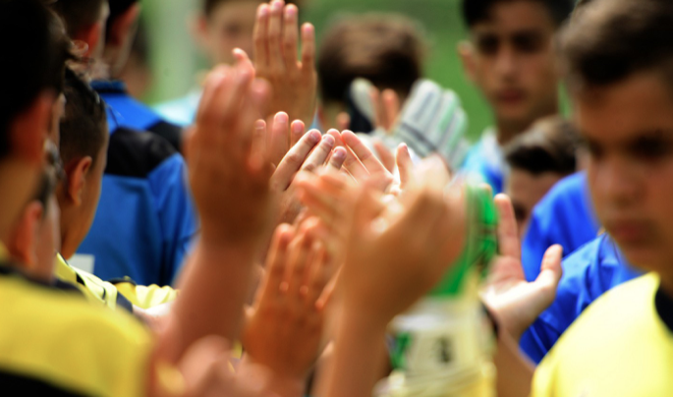
LA NOTION DE NEUTRALITÉ ET D’EGALITE DANS LE SPORT
En France, l’article 1 de la constitution stipule:
La France est une République indivisible, laïque, démocratique et sociale. Elle assure l'égalité devant la loi de tous les citoyens sans distinction d'origine, de race ou de religion. Elle respecte toutes les croyances. Son organisation est décentralisée.
L’article 9 de la convention européenne des droits de l’homme (CEDH) définit le droit à la liberté de pensée, de conscience et de religion.
L’article 14 de la CEDH interdit toute type de discrimination dont le sexe, la race, la couleur, la langue, la religion, l'appartenance à une minorité nationale …
La charte olympique évoque que le principe de neutralité permet la "préservation de la dignité humaine". Il s’agit de sauvegarder la personne humaine « contre toute forme d’asservissement ou de dégradation ». Le principe de neutralité est un corollaire du principe d’égalité. l’impartialité attendue de la part de l’éducateur permet de traiter à égalité les intérêts, les préférences ou la dignité de chacun.
Les principes de neutralité et d’’impartialité fournissent dès lors un cadre légitime permettant l’engagement du plus grand nombre dans l’activité sportive. Ce cadre possède un grand potentiel de formation et d’éducation Le sport est un système de pratiques doublé d’un système de représentations et de valeurs dont la fonction est de doter toute société de visions du monde et de modes de comportements

Slide 6
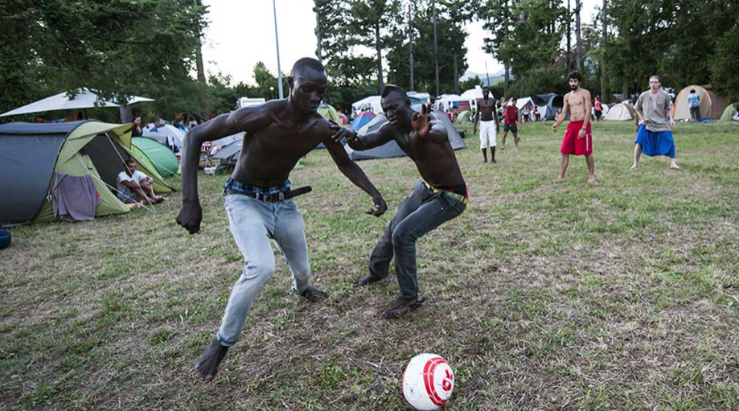
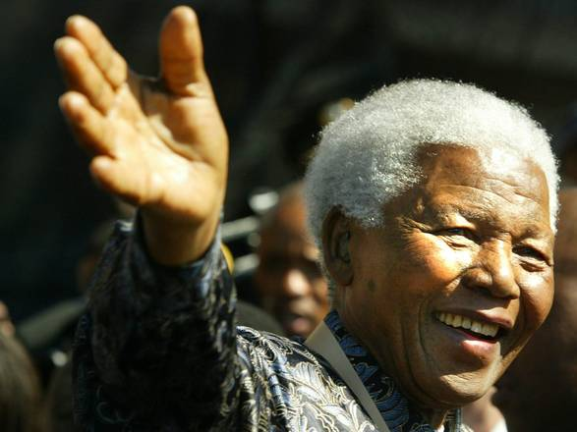
GUIDE D’ANIMATION EXERCICE
EXERCICE 1 : Faire le lien entre les valeurs universelles du sport, les valeurs de nos sociétés démocratiques et les valeurs de citoyenneté : civisme, civilité et solidarité ?
EXERCICE 2 : chercher des citations ou des devises qui valorisent les principes démocratiques dans ou par le sport.
EXERCICE 3 : repérer dans l’histoire du sport ou de l’éducation populaire 6 figures marquantes femmes et hommes qui ont incarné ou contribué à la valorisation de la citoyenneté sportive en résumant leur contribution

Slide 7
VALEURS, FABRICATION DE LA NORME EN SPORT ET PROCESSUS DE SOCIALISATION
Le sport est éminemment constitutif de l’identité des jeunes, filles et garçons. Le sport est caractérisé par un système de valeurs et de normes qui s’imposent aux individus. C’est un « fait social », manière de penser, d’agir et de se sentir. Pour Durkheim, le fait social, s’impose à l’individu qu’il le veuille ou non. Trois éléments sont à considérer au sein d’un processus de socialisation : les valeurs, les normes et les rôles.
Nous identifions quatre dimensions qui constituent le cadre de référence des valeurs du sport :
La dimension communautaire
La culture sportive
La perspective éthique
L’émotion
L’analyse de ce cadre de référence des valeurs du sport permet d’identifier des valeurs et normes qui caractérisent les processus de socialisation au sein des organisations sportives

Slide 8
La socialisation par les Valeurs et la culture dans le sport
VALEURS, FABRICATION DE LA NORME EN SPORT ET PROCESSUS DE SOCIALISATION
La logique sportive et la norme : les sports sont un champ d’expériences infini de dépassement des limites et de représentations de l’exploit. La figure du champion ou du « héros » sportif est devenue un modèle d’identification pour le public et une figure majeure de l’excellence dans nos sociétés contemporaines….
Le terme « valeur » désigne « ce qui est vrai, beau et bien. Les valeurs sont à la source de notre comportement
La culture peut se définir comme : « L’ensemble des connaissances acquises par l’étude et la pratique du sport selon les principes et les valeurs définies et le par comportement qui en résulte… ».

Slide 9
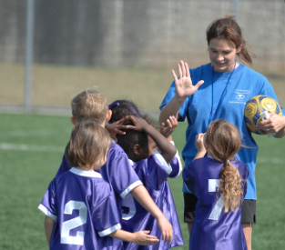
LE SOCLE DE LA CITOYENNETÉ SPORTIVE
L’apprentissage de l’esprit sportif et du fair-play
L’esprit sportif est révélateur d’une attitude : respect de la règle du jeu et le respect de l’autre. L’esprit sportif est un concept consensuel que l’on compare souvent avec le “fair-play ».
L'esprit sportif constitue une notion difficile à cerner mais le Comité de l’esprit sportif français créé en 1993, a identifié 7 piliers :
se conformer aux règles du jeu ;
respecter les décisions de l’arbitre ;
respecter adversaires et partenaires ;
refuser toute forme de violence et de tricherie ;
être maître de soi en toutes circonstances ;
être loyal dans le sport et dans la vie ;
être exemplaire, généreux et tolérant

Slide 10
LE SOCLE DE LA CITOYENNETÉ SPORTIVE
Cette approche de l’apprentissage de l’esprit sportif et du fair-play permet d’ouvrir les enseignements sportifs sur des collaborations et challenges sportifs beaucoup plus larges que ceux qui reposent sur la performance à tout prix. Dans les situations sportives, les valeurs sportives qui s’expriment à travers le fair-play et l’esprit sportif qui transcendent, les valeurs de civisme, civilité et solidarité. En effet, il est donné de constater que les comportements sportifs aboutis permettent de se dépasser dans le don de soi et la solidarité envers les autres. Cet état d’esprit est le socle d’engagements citoyens plus profonds.

Slide 11
CONSÉQUENCES PÉDAGOGIQUES
Mise en place d’un espace sportif communautaire
Affirmation de l’engagement professionnel de l’éducateur
Mise en œuvre d’un protocole sport-citoyen répondant aux principes de l'éducation non formelle.

Slide 12
Principes de l’education non formelle
L’éducation non formelle telle que définie ci-après, constitue une porte d’entrée vers l’émancipation sur des modalités pédagogiques interactives et réflexives qui favorisent l’expression d’une citoyenneté active.
Les 8 caractéristiques principales de l’éducation non formelle :
(CA) centrée sur l'apprenant :
(AF) apprendre en faisant
(S) La Solidarité
(PPVR) La proximité avec les préoccupations de la vie réelle.
(PDD) La prise de décision démocratique
(AA) L’Auto-évaluation
(VTA) La variété de techniques d'apprentissage
l'(PF) Un programme flexible.

Slide 13
Les 8 caractéristiques principales de l’éducation non formelle
(CA) centrée sur l'apprenant :l'apprenant est au centre de la procédure d'apprentissage. Le point de vue des apprenants doit être entendu et considéré et les méthodologies de base doivent être poursuivies. Les objectifs, la stratégie organisée, le processus d'apprentissage prévu et les méthodes d'évaluation sont exprimés de la même manière à ce que les apprenants les connaissent et les approuvent. La procédure d'apprentissage doit répondre aux besoins individuels et à la valorisation des apprenants.
(AF) Il s’agit d’apprendre en faisant dans l'éducation non formelle, l'attention se porte sur la pratique concrète et non sur l'hypothèse d'apprentissage. L'apprentissage provient de ce que font les élèves l'enseignant se situe comme un accompagnateur. L'apprentissage par la pratique soutient l'engagement dynamique, fait progresser l'inspiration, l’autonomie, le devoir, la liberté et crée de l'imagination et des compétences en matière de pensée critique. Cette procédure d'apprentissage offre aux participants, en particulier aux adultes, la possibilité de percevoir comment les sources d'informations pédagogiques sont identifiées avec l'application pratique dans existence quotidienne. L'apprentissage expérientiel constitue une approche idéale pour atteindre cet objectif.
(S) La notion de Solidarité fondée sur la coopération et les processus de groupes dynamiques. Au cours du processus d'apprentissage, les besoins et objectifs d'apprentissage sont identifiés et convenus entre l'éducateur et l'éduqué. Un environnement collaboratif est la pierre angulaire de l'éducation non formelle. Une relation positive, confiante et bienveillante doit être établie non seulement entre les apprenants et les éducateurs, mais aussi entre les pairs. Cela implique des relations d'apprentissage symétriques caractérisées par la coopération, le respect, la confiance, l'appréciation, l'équité et l'égalité dans lesquelles les apprenants apprennent des éducateurs et les uns des autres.

Slide 14
Les 8 caractéristiques principales de l’éducation non formelle
(PPVR) La proximité avec les préoccupations de la vie réelle est essentielle, les exercices éducatifs non formels sont en phase avec les préoccupations réelles des élèves. L'ensemble du processus éducatif doit amener les apprenants à voir clairement comment l'apprentissage leur sera bénéfique à la fois socialement et de manière experte. Les thèmes, contenus et objectifs d'apprentissage doivent être fondés sur les besoins de l’apprenant.
.
(PDD) La prise de décision démocratique est inscrite dans le protocole pédagogique.
(AA) L’Auto-évaluation permet la prise de conscience par l’expérimentation des connaissances et la réfléxion. L'évaluation du travail des participants doit être effectuée de manière juste et égale. La rétroaction des apprenants est utilisée comme un outil d'apprentissage et de progression.

Slide 15
Les 8 caractéristiques principales de l’éducation non formelle
(VTA) La variété de techniques d'apprentissage s’ inscrit dans la diversité. Dans l'éducation non formelle différentes techniques éducatives sont utilisées pour répondre aux besoins de tous les apprenants. L'éducation non formelle est en effet interactive, organisée autour de l'activité et de l'expérience. Elle relie l'apprentissage individuel et l'apprentissage collectif. Différents styles d'apprentissage sont utilisés pour assurer la mobilisation mentale, émotionnelle et physique des participants. Un environnement stimulant et rassurant est fondamental pour atteindre les objectifs d'apprentissage
(PF) Le programme est flexible, construit du point de vue des acquisitions de l’apprenant. Le projet pédagogique est adaptable et ajusté à chaque instant de l’acte éducatif.

Slide 17
GUIDE D’ANIMATION EXERCICEs
EXERCICE 1 : L’éducateur/animateur développera en s’inspirant de l’arbre de la citoyenneté sportive, un plan de séance sport-citoyen dans l’activité sportive de son choix .
Exercice 2 : Effectuer une recherche sur 3 personnalités sportives, afin d’identifier leurs parcours et en quoi leurs contributions personnelle, bénévole, de sportif ou professionnelle ont pu contribuer à l’identification des 7 piliers de l’esprit sportif.
Exercice 3 : rechercher dans sa propre évolution personnelle deux caractéristiques parmi les 8 caractéristiques de l’éducation non formelle qui ont permis une prise de conscience ou un rapport à l’autre bienveillant, les citer et expliquer pourquoi et comment.

Slide 18
merci

